Slide 1
Ciberseguridad
.

Slide 2
¿Qué es la ciberseguridad?
La ciberseguridad, también conocida como seguridad digital o seguridad informática, es el conjunto de prácticas y medidas que protegen la información digital, los dispositivos y los sistemas de información de amenazas y ataques cibernéticos. Su objetivo es garantizar la confidencialidad, integridad y disponibilidad de la información.
En detalle:
Proteger la información digital:
La ciberseguridad se enfoca en proteger datos personales, cuentas online, archivos, fotos y otros activos digitales.
Garantizar la seguridad de dispositivos y sistemas:
Incluye la protección de computadoras, servidores, dispositivos móviles, redes y sistemas electrónicos
Prevenir ataques cibernéticos:
Se implementan medidas para evitar accesos no autorizados, ataques maliciosos, virus y otras amenazas.

Slide 3
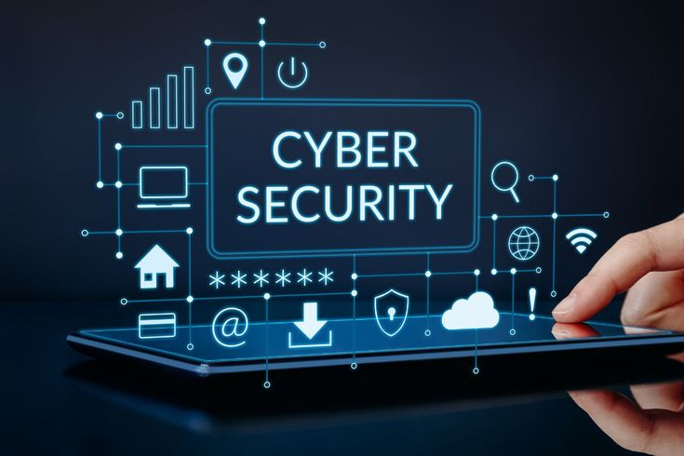
Para que sirve la ciberseguridad
La ciberseguridad sirve para proteger los sistemas, datos, redes y dispositivos de TI (tecnología de la información) contra los ataques cibernéticos. Su objetivo principal es salvaguardar la confidencialidad, integridad y disponibilidad de la información, así como prevenir daños y minimizar el impacto de posibles incidentes.
Más detalles sobre la utilidad de la ciberseguridad:
Protección de la información
Prevención de ataques
Garantía de la continuidad operativa
Cumplimiento normativo
Evitación de pérdidas financieras
Protección de la propiedad intelectual:

Slide 4

Porque es importante la ciberseguridad
La ciberseguridad es crucial en el mundo digital actual para proteger los datos y sistemas contra amenazas cibernéticas. Es esencial para la seguridad de individuos, empresas e instituciones, así como para la seguridad nacional.
Razones clave para la importancia de la ciberseguridad:
Protección de datos confidenciales
Prevención de ciberamenazas
Cumplimiento normativo:
Protección de infraestructuras críticas
Reducción de riesgos financieros y reputacionales
Continuidad del negocio
Ciberseguridad para el bienestar social
Seguridad personal
Garantía de la información nacional
Ciberseguridad para la innovación
Desarrollo de nuevas habilidades profesionales

Slide 5
¿Como podemos de protégenos de los atacantes?
Para protegernos de los atacantes en ciberseguridad, es crucial adoptar una serie de medidas preventivas y de seguridad. Esto incluye mantener actualizados los sistemas y aplicaciones, usar contraseñas seguras, tener antivirus y antimalware, hacer copias de seguridad de los datos y ser cautelosos con los correos electrónicos y enlaces sospechosos
Protección del hardware y software:
Actualizaciones regulares:
Mantén actualizados los sistemas operativos, aplicaciones y software de seguridad (antivirus, antimalware) para parchear vulnerabilidades conocidas
Copia de seguridad:
Realiza copias de seguridad de tus datos regularmente y almacénalas en un lugar seguro (cifrado y/o en la nube)
Antivirus y antimalware:
Instala y mantén actualizados programas antivirus y antimalware para detectar y bloquear amenazas

Slide 6
Seguridad en línea:
Contraseñas seguras:
Utiliza contraseñas fuertes y únicas, que combinen letras mayúsculas y minúsculas, números y caracteres especiales.
Conexiones seguras:
Usa conexiones HTTPS y VPN para proteger tus datos en línea.
Correo electrónico y enlaces:
Ten cuidado con los correos electrónicos y enlaces sospechosos. Verifica siempre la autenticidad del remitente y no hagas clic en enlaces si no estás seguro.
Descargas seguras:
Evita descargar software de fuentes no confiables, y verifica si el sitio web es seguro (HTTPS).

Slide 7
--. .-. .- -.-. .. .- ... / .--. --- .-. / ... ..- / .- - . -.-. .. -. / .. .-.-.

